Slide 1
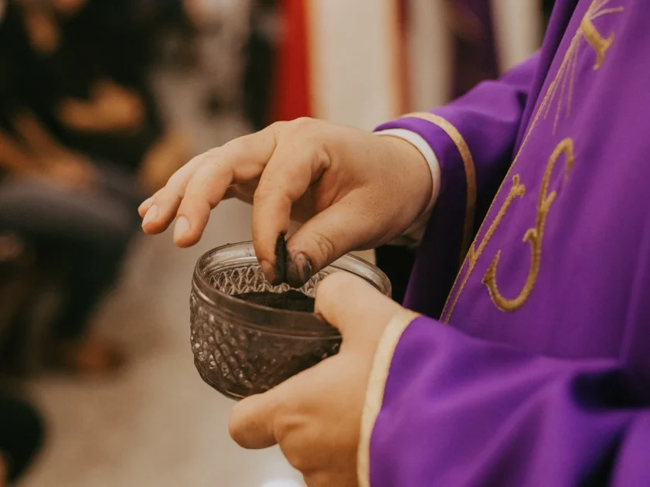
MISSA DE IMPOSIÇÃO DAS CINZAS

Slide 2
ENTRADA
EIS O TEMPO DE CONVERSÃO
EIS O DIA DA SALVAÇÃO
AO PAI VOLTEMOS, JUNTOS ANDEMOS
EIS O TEMPO DE CONVERSÃO!
1. OS CAMINHOS DO SENHOR
SÃO VERDADE, SÃO AMOR
DIRIGI OS PASSOS MEUS
EM VÓS ESPERO, Ó SENHOR!

Slide 3
ENTRADA
EIS O TEMPO DE CONVERSÃO
EIS O DIA DA SALVAÇÃO
AO PAI VOLTEMOS, JUNTOS ANDEMOS
EIS O TEMPO DE CONVERSÃO!
2. ELE GUIA AO BOM CAMINHO
QUEM ERROU E QUER VOLTAR
ELE É BOM, FIEL E JUSTO
ELE BUSCA E VEM SALVAR

Slide 4
ENTRADA
EIS O TEMPO DE CONVERSÃO
EIS O DIA DA SALVAÇÃO
AO PAI VOLTEMOS, JUNTOS ANDEMOS
EIS O TEMPO DE CONVERSÃO!
2. ELE GUIA AO BOM CAMINHO
QUEM ERROU E QUER VOLTAR
ELE É BOM, FIEL E JUSTO
ELE BUSCA E VEM SALVAR

Slide 6
SALMO RESPONSORIAL
MISERICÓRDIA, Ó SENHOR, POIS PECAMOS.

Slide 8
ACLAMAÇÃO
LOUVOR E GLÓRIA A TI, SENHOR, CRISTO, PALAVRAS DE DEUS, CRSTO PALAVRA DE DEUS
OXALÁ OUVÍSSEIS HOJE A SUA VOZ: NÃO FECHEIS OS CORAÇÕES COMO EM MERIBA!

Slide 10
IMPOSIÇÃO DAS CINZAS
CONVERTER AO EVANGELHO
NA PALAVRA ACREDITAR
CARIDADE E PENITÊNCIA
QUEM AS CINZAS ABRAÇAR
NÃO ESQUEÇAS: SOMOS PÓ
E AO PÓS VAMOS VOLTAR

Slide 11
IMPOSIÇÃO DAS CINZAS
NÃO AS VESTES, MAS O PEITO
O SENHOR MANDA RASGAR
JEJUAI, MUDAI DE VIDA,
EM SUA FACE A CHORAR
NÃO ESQUEÇAS: SOMOS PÓ
E AO PÓS VAMOS VOLTAR

Slide 12
IMPOSIÇÃO DAS CINZAS
QUÃO BONDOSO É NOSSO DEUS
INCLINADO A PERDOAR.
QUEM DOS MALES SE ARREPENDE
COMPAIXÃO VAI ENCONTRAR
NÃO ESQUEÇAS: SOMOS PÓ
E AO PÓS VAMOS VOLTAR

Slide 14
CANTO DE APRESENTAÇÃO OFERENDAS
SEDE, SENHOR, O MEU ABRIGO PROTETOR!
EU VOS EXALTO, Ó SENHOR, POIS ME LIVRASTES, E NÃO DEIXASTES RIR DE MIM, MEU INIMIGOS!

Slide 15
CANTO DE APRESENTAÇÃO OFERENDAS
SEDE, SENHOR, O MEU ABRIGO PROTETOR!
SENHOR, CLAMEI POR VÓS PEDINDO AJUDA, E VÓS, MEU DEUS, ME DEVOLVESTES A SAÚDE.

Slide 16
CANTO DE APRESENTAÇÃO OFERENDAS
SEDE, SENHOR, O MEU ABRIGO PROTETOR!
POR ACASO, PODE O PÓ AGRADECER-VOS, E ANUNCIAR VOSSA LEAL FIDELIDADE?

Slide 17
CANTO DE APRESENTAÇÃO OFERENDAS
SEDE, SENHOR, O MEU ABRIGO PROTETOR!
ESCUTAI-ME, SENHOR DEUS, TENDE PIEDADE! SEDE, SENHOR, O MEU ABRIGO PROTETOR!

Slide 19
SANTO
SANTO, SANTO, SANTO.
SENHOR DEUS DO UNIVERSO, O CÉU E A TERRA PROCLAMAM VOSSA GLÓRIA
HOSANA NAS ALTURAS

Slide 20
SANTO
SANTO, SANTO, SANTO.
BENDITO O QUE VEM EM NOME DO SENHOR, BENDITO O QUE VEM EM NOME DO SENHOR.
HOSANA, HOSANA NAS ALTURAS

Slide 22
COMUNHÃO
O QUE MEDITA DIA E NOITE NA LEI DO SENHOR, DARÁ SEU FRUTO NO DEVIDO TEMPO, DARÁ SEU FRUTO NO DEVIDO TEMPO

Slide 23
COMUNHÃO
FELIZ É TODO AQUELE QUE NÃO ANDA,
CONFORME OS CONSELHOS DOS PERVERSOS;
QUE NÃO ENTRA NO CAMINHO DOS MALVADOS,
NEM JUNTO AOS ZOMBADORES VAI SENTAR-SE

Slide 24
COMUNHÃO
O QUE MEDITA DIA E NOITE NA LEI DO SENHOR, DARÁ SEU FRUTO NO DEVIDO TEMPO, DARÁ SEU FRUTO NO DEVIDO TEMPO

Slide 25
COMUNHÃO
MAS ENCONTRA SEU PRAZER NA LEI DE DEUS
E A MEDITA, DIA E NOITE, SEM CESSAR.
EIS QUE ELE É SEMELHANTE A UMA ÁRVORE,
QUE À BEIRA DA TORRENTE ESTÁ PLANTADA

Slide 26
COMUNHÃO
O QUE MEDITA DIA E NOITE NA LEI DO SENHOR, DARÁ SEU FRUTO NO DEVIDO TEMPO, DARÁ SEU FRUTO NO DEVIDO TEMPO

Slide 27
COMUNHÃO
ELA SEMPRE DÁ SEUS FRUTOS A SEU TEMPO,
E JAMAIS AS SUAS FOLHAS VÃO MURCHAR.
MAS BEM OUTRA É A SORTE DOS PERVERSOS.
AO CONTRÁRIO SÃO IGUAIS À PALHA SECA.

Slide 28
COMUNHÃO
O QUE MEDITA DIA E NOITE NA LEI DO SENHOR, DARÁ SEU FRUTO NO DEVIDO TEMPO, DARÁ SEU FRUTO NO DEVIDO TEMPO

Slide 29
COMUNHÃO
POIS OS ÍMPIOS NÃO RESISTEM AO JUÍZO
NEM OS PERVEROS NA ASSEMBLEIA DOS FIÉIS
POIS DEUS VIGIA O CAMINHOS DOS ELEITOS
MAS A ESTRADA DOS MALVADOS LEVA À MORTE

Slide 31
PÓS-COMUNHÃO
DEUS DE AMOR, NÓS TE ADORAMOS NESTE SACRAMENTO
CORPO E SANGUE QUE FIZESTE NOSSO ALIMENTO

Slide 32
PÓS-COMUNHÃO
ÉS O DEUS ESCONDIDO, VIVO E VENCEDOR
A TEUS PÉS DEPOSITAMOS TODO NOSSO AMOR.

Slide 33
PÓS-COMUNHÃO
MEUS PECADOS REDIMISTE SOB A TUA CRUZ
COM TEU CORPO E COM TEU SANGUE, Ó SENHOR JESUS!

Slide 34
PÓS-COMUNHÃO
SOBRE OS NOSSOS ALTARES, VÍTIMA SEM PAR
TEU DIVINO SACRIFÍCIO QUERES RENOVAR!

Slide 35
PÓS-COMUNHÃO
NO CALVÁRIO SE ESCONDIA TUA DIVINDADE
MAS AQUI TAMBÉM SE ESCONDE TUA HUMANIDADE

Slide 36
PÓS-COMUNHÃO
CREIO EM AMBAS E PEÇO, COMO O BOM LADRÃO
NO TEU REINO, ETERNAMENTE, TUA SALVAÇÃO!

Slide 38
FINAL
PECADOR, AGORA É TEMPO DE PESAR E DE TEMOR:
SERVE A DEUS DESPREZA O MUNDO, JÁ NÃO SEJAS PECADOR! (BIS)

Slide 39
FINAL
NESTE TEMPO SACROSSANTO O PECADO FAZ HORROR:
CONTEMPLANDO A CRUZ DE CRISTO, JÁ NÃO SEJAS PECADOR! (BIS)

Slide 40
FINAL
VAIS PECANDO, VAIS PECANDO, VAIS DE HORROR EM MAIS HORROR:
FILHO, ACORDA DESSA MORTE, JÁ NÃO SEJAS PECADOR! (BIS)

